Slide 1
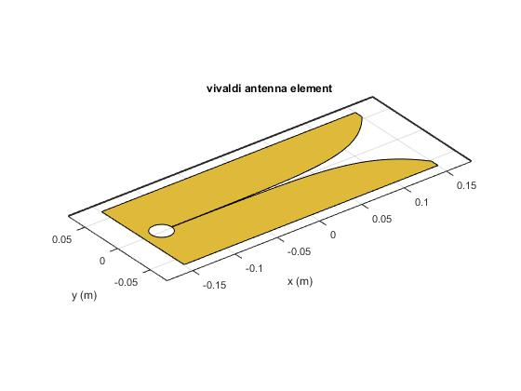
UNIVERSIDAD DE LAS FUERZAS ARMADAS ESPE
DEPARTAMENTO DE ELÉCTRICA, ELECTRÓNICA Y TELECOMUNICACIONES
CARRERA DE INGENIERÍA EN ELECTRÓNICA Y TELECOMUNICACIONES
TRABAJO DE TITULACIÓN
TEMA: DISEÑO, ANÁLISIS, SIMULACIÓN Y CONSTRUCCIÓN DE UNA RED DE ANTENAS VIVALDI IMPRESA PARA LA BANDA DE FRECUENCIA DE VHF - UHF
AUTOR:
ACOSTA CÓRDOVA, JOSÉ HUMBERTO
DIRECTOR:
ING. TINOCO SALAZAR, ALEXIS FABRICIO, D.Sc.
1

Slide 2
AGENDA
1. Introducción
2. Justificación e Importancia
3. Objetivos
4. Simulación y Optimización
5. Análisis y Resultados
6. Conclusiones y Recomendaciones
2

Slide 3
INTRODUCCIÓN
Falta de soporte, deficiencia en transferencia de tecnología, sistemas cerrados de producción, necesidad de permisos DoD.
Nuevas tecnologías nacionales, costos fabricación más convenientes, cumplir tareas delicadas en campos de Seguridad y Defensa
Investigaciones orientadas a optimización de antenas
Requerimiento del AGRUCOMGE.
Mantenimiento, reposición o mejoramiento
NO EXISTE SOLUCIÓN TECNOLÓGICA, CIENTÍFICA ENDÓGENA
Actualmente se desarrollan investigaciones para optimización en el CICTE
3

Slide 4
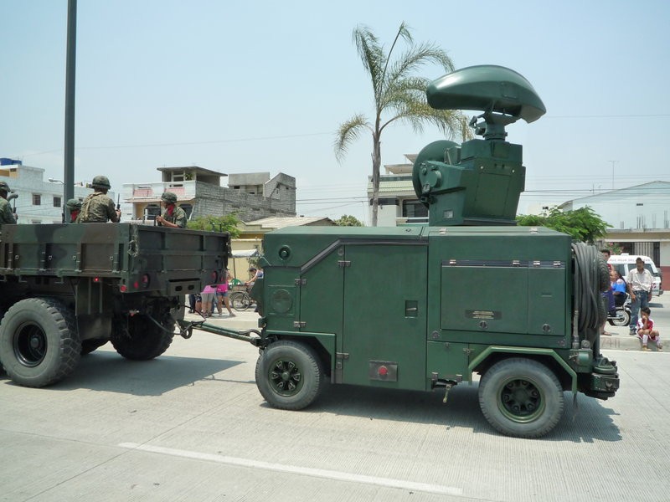
INTRODUCCIÓN
Antecedentes
Antena es un dispositivo que posibilita la existencia de sistemas inalámbricos de R. F.
Falta de reposición de equipos y materiales
FF. TT cumplen su misión y con el fortalecimiento del Proyecto de Inteligencia de Señales para operaciones de G.E.
UFA ESPE brinda conocimiento científico que permite buscar nuevas soluciones para mejorar capacidades operativas de FF. AA
Diseñar, optimizar un elemento irradiador Vivaldi para frecuencias de VHF – UHF.
Investigaciones desarrolladas en el Centro de Investigación de Aplicaciones Militares CICTE
4

Slide 5
INTRODUCCIÓN
Alcance:
5

Slide 6
OBJETIVOS
Objetivo General:
Diseñar y optimizar un elemento de la red de antenas del Tipo Vivaldi impresas para la banda de frecuencia de VHF-UHF para el monitoreo por parte del AGRUCOMGE enfocado a incrementar la capacidad de respuesta de los sistemas de seguridad y vigilancia públicos.
6

Slide 7
OBJETIVOS
Objetivos Específicos:
Realizar el estudio y análisis del estado del arte en relación con el problema a resolver.
Diseñar un elemento de la red de antenas Vivaldi que cumpla con las especificaciones necesarias.
Realizar la optimización de un elemento irradiador Vivaldi a través de simulaciones para verificar su correcto funcionamiento
7

Slide 8
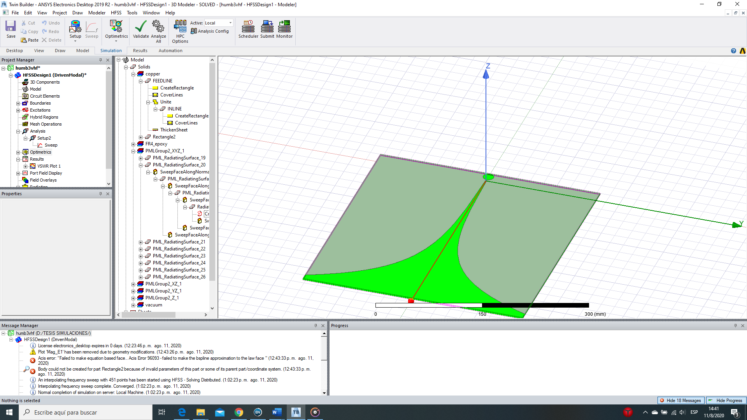
SIMULACIÓN Y OPTIMIZACIÓN
Simulación
Optimización
8

Slide 9
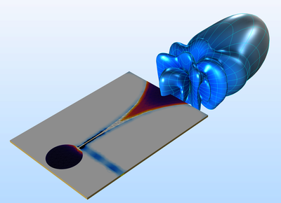
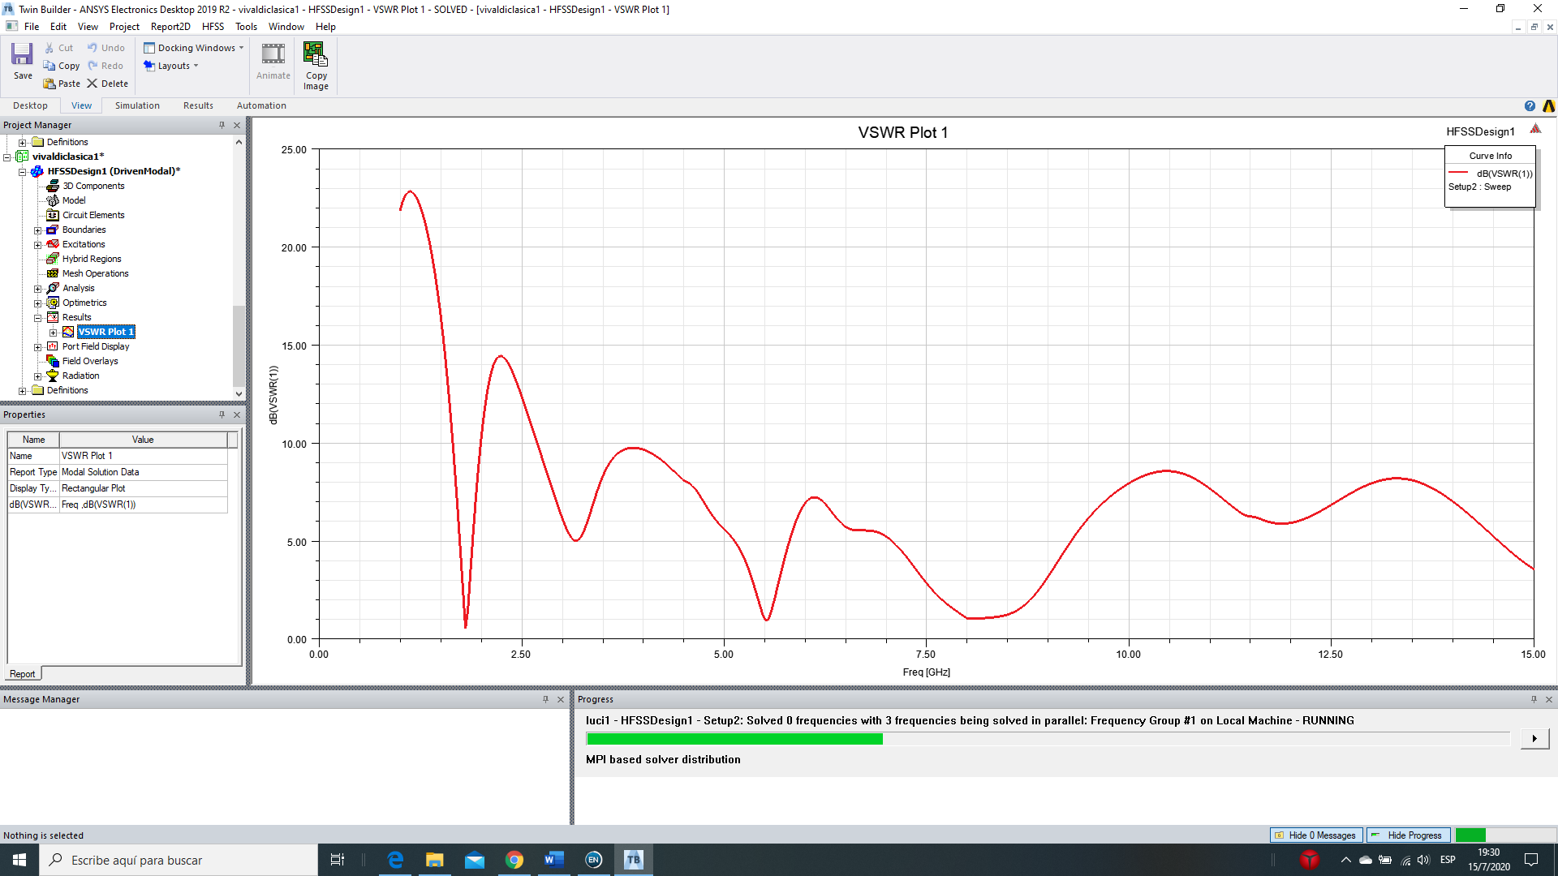
ANSYS HFSS
Software de simulación electromagnética 3D, ANSYS High Frequency Structure Simulator (HFSS)
Herramientas de altos estándares en precisión y confiabilidad para modelar estructuras electromagnéticas
Simulaciones con una interfaz muy amigable

Slide 10
ANTENA VIVALDI
En 1979, Gibson propuso antena de ranura cónica
Funciona con característica Endfire
Permitió una mejora en la antena debido a su gran ancho de banda.
La forma que tiene la antena Vivaldi sigue la siguiente ecuación:
Donde:
y es la distancia de separación media,
x es el parámetro de longitud y
P es el factor que determina el ancho de banda.
La forma exponencial permite cubrir el rango de frecuencia de microondas entre 2 y 20 [GHz].
$$y=±Ae^{Px}$$

Slide 11
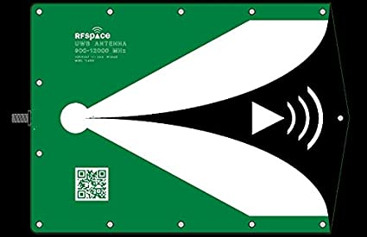
ANTENA VIVALDI
La antena irradia desde el extremo abierto de la muesca en una dirección alejada de la muesca y a lo largo del eje de simetría, Antena Endfire (Fisher, 2006).
Las antenas Vivaldi son utilizadas para comunicaciones por satélite, la teledetección y el radiotelescopio.
Entre sus ventajas:
Producen un haz simétrico en el plano E y H,
Se puede modificar el ancho de este haz al variar su forma, longitud, espesor dieléctrico y constante dieléctrica de la antena (Wu, 2006).
Las antenas de ranura cónica son construidas con técnicas convencionales, (película delgada litográfica de microondas) en el sustrato con alta constante dieléctrica (EE.UU Patente nº US 7,088,300 B2, 2006).
Agosto de 2020

Slide 12
ANTENA VIVALDI
La alimentación de la Antena Vivaldi se la realiza con líneas de transmisión, entre la más usada está la línea de microcinta o microstrip.
Módulo Receptor de Video de 8-40 GHz
Nota. Gráfico del Módulo Receptor de video de 8-40 GHz, para la Antena Vivaldi Aérea integrada a un circuito detector de banda ancha. Tomado de “The Vivaldi Aerial”, (Gibson, 1979)

Slide 13
SELECCIÓN DEL SUSTRATO
Según (Yngvesson, 1989) existe características con valores definidos para determinar el grosor del sustrato y que funcione adecuadamente con la antena Vivaldi.
Debido a la poca disponibilidad de sustratos y de acuerdo con sus costos de fabricación, se utilizó en la simulación el sustrato conocido como FR4.
Característica | Valor
Grosor | 1.524 [mm]
Permitividad Relativa | 4.4
Tangente de Pérdidas | 0.2
13

Slide 14
MICROSTRIP - MICROCINTA
La microcinta debe funcionar como una línea de transmisión para acoplar la antena Vivaldi a 50[Ω].
Característica | EEWEB Impedance Calculator | Easy Calculation Microstrip Line Calculator | Pasternak Microstrip Calculator
Altura del Sustrato (h) | 1,524 mm | 1.524 mm | 1.524 mm
Permitividad Relativa ${(ε}_{r})$ | 4,4 | 4,4 | 4,4
Ancho de la Cinta (t) | 0,001 µm | --------- | -----------
Impedancia de Salida Salida ($Z_{0})$ | 50 Ω | 50 Ω | 50 Ω
W obtenido | 2,937 | 2,91 | 2,922
Así se encontró W = 2,922 [mm].
14

Slide 15
SIMULACIÓN ANSYS HFSS
Configuración HFSS
15

Slide 16
DISEÑO DE LA ANTENA VIVALDI
Simulación:
La antena Vivaldi en la capa superior de cobre tiene un espesor de 0,035 [mm].
En la capa inferior se encuentra la microcinta en forma de “L” con un ancho de 2,922 [mm], utilizada como línea de transmisión a 50 [Ω].
La longitud y la anchura de la antena Vivaldi de este diseño son de 49 [mm] x 68 [mm].
16

Slide 17
MEDIDAS DE LA ANTENA VIVALDI
Medida | Valor [mm]
TL | 49
MW | 2,9
sL | 18
Ext | 1
s | 1
ML | 20,46
Subw | 49
QWM | 25
Rudgen | 5
Lamb inf | 100
Aqy | 10
Bqy | 10
cThickness | 0,035
SubT | 1.5
17

Slide 18
SIMULACIÓN HFSS
Reportes:
Simulación Antena Vivaldi y Reporte Frecuencia vs. VSWR
18

Slide 19
OPTIMIZACIÓN ANTENA VIVALDI
Simulación:
19

Slide 20
SIMULACIÓN HFSS
Reportes:
Simulación Antena Vivaldi y Reporte Frecuencia vs. VSWR
Rango de Frecuencia [GHz] | VSWR [dB]
6,7 – 7,6 | ≤ 2
8,2 – 9,3 | ≤ 2
15,6 – 16 | ≤ 2
20

Slide 21
VARIACIÓN MICROCINTA (INLINE)
Configuración Optométrics:
21

Slide 22
VARIACIÓN MICROCINTA (INLINE y FEEDLINE)
Simulación:
22

Slide 23
VARIACIÓN MICROCINTA (INLINE)
Reporte:
23

Slide 24
VARIACIÓN MICROCINTA (INLINE y FEEDLINE)
Simulación:
24

Slide 25
VARIACIÓN MICROCINTA (INLINE y FEEDLINE)
Simulación:
25

Slide 26
Conclusiones
Se simuló un elemento irradiador del arreglo de antenas Vivaldi para VHF y UHF.
Esta implementación permite cumplir misiones de monitoreo en las frecuencias establecidas por la antena VIVALDI como parte del apoyo a operaciones militares, con especial énfasis en las operaciones de monitoreo y vigilancia.
Se realizó un estudio del estado del arte sobre formas de diseño y optimización de antenas Vivaldi. Todos estos estudios más los desarrollados por el Centro de Investigación de Aplicaciones Militares CICTE, facilitaron el desarrollo y optimización de las antenas Vivaldi con un ancho de banda de 10,4 GHz en conjunto, los mismos que tienen un VSWR menor a 3.
Se estableció que los rangos de frecuencias de operación de la antena vivaldi optimizada se encuentran en: desde los 10 MHz a 187 MHz en la banda de frecuencia VHF y en la frecuencia de 451 MHz, y el rango de frecuencias desde los 2,2 GHz hasta los 2,4 GHz en la banda UHF, además tienen un rango de frecuencias de operación de 4,4 GHz a -9,24 GHz y de 10,82 GHz a 16 GHz.
Para el sistema de acople la microcinta está definida desde el inicio del proyecto para que funcione como una línea de transmisión a 50 Ω.
Las dimensiones de la antena Vivaldi son de 75 mm x 35 mm, lo que permite que su tamaño sea de mucha utilidad en los sistemas de Comunicaciones del AGRUCOMGE.
26

Slide 27
RECOMENDACIONES
Que este arreglo de antenas sea utilizado de acuerdo con sus características para el monitoreo del espectro dentro del rango establecido
Realizar pruebas de campo de para determinar en trabajos futuros los sectores operativos más adecuados de acuerdo con las misiones militares realizadas.
Se sigan realizando modificaciones a los diseños parametrizados en las simulaciones del HFSS con un sistema computacional más robusto
Que las simulaciones y las parametrizaciones depende del nivel de procesamiento de las computadoras y entre más alta es esta mucha más simulaciones al mismo tiempo se pueden realizar y así optimizar el tiempo
27

